Slide 1
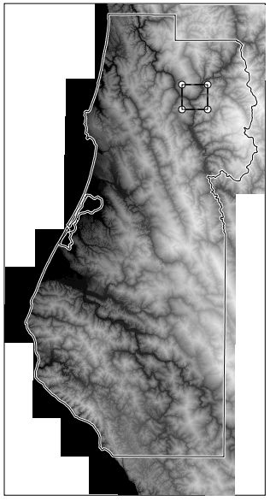
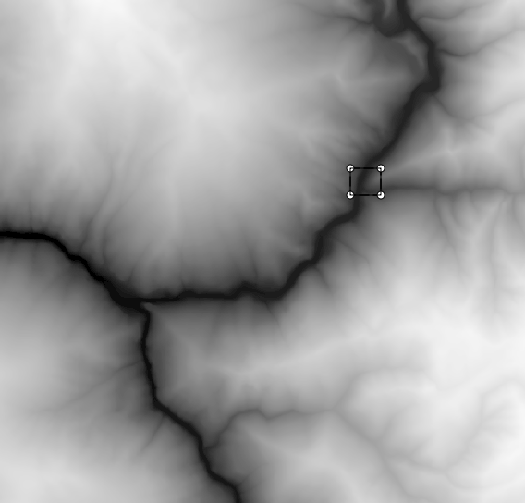
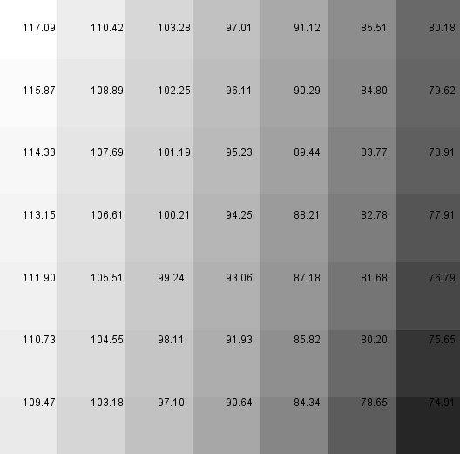

Slide 2
Columns
0
1
2
3
4
5
6
7
0
1
2
Rows
3
4
5
6

